Slide 1
Avoid* him
2018180009 김시인
2018180010 김연규
2018182034 전수민

Slide 2
목차
연구목적
게임소개 및 특징, 방법
개발환경
기술적요소 및 중점 연구 분야
개인별 준비 현황
타 게임과의 차별성
역할분담 및 일정
참고문헌

Slide 3


1. 연구목적

Slide 4
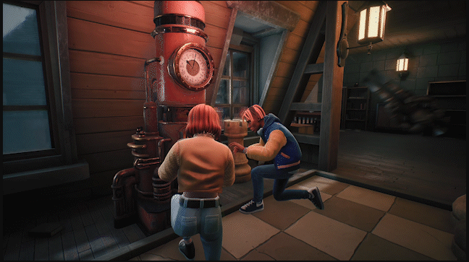
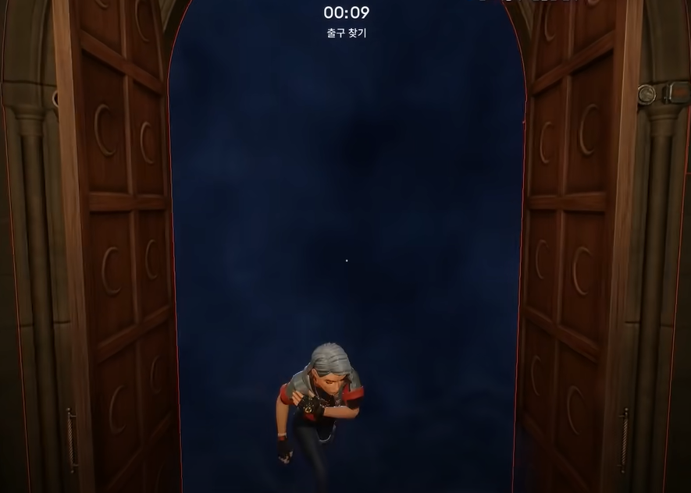
2. 게임 소개 및 특징, 방법
1. 학생 플레이어들은 교수에게 잡히지 않고
모든 노트북을 해킹하여 탈출구를 개방
2. 탈출구로 시간안에 모두 탈출하면 학생
플레이어 승리!

Slide 5
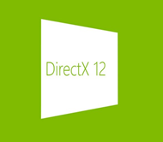





3. 개발 환경
DirectX 12
ZBrush
3DS Max
Visual Studio 2022
Photoshop CS6
GitHub Desktop

Slide 6
4. 기술적 요소
다중렌더타겟을 통한 외곽선 구현
외부 안개 구현
노말매핑
지연 조명
IOCP
패럴랙스 맵핑
충돌 최적화 (공간 분할, 바운딩박스 최적화)
3D 애니메이션 및 2D 애니메이션
방향과 거리에 따른 3D 사운드
그림자

Slide 7
5. 개인별 준비 현황
김시인 | 김연규 | 전수민
- C, C++ 프로그래밍 - STL 수강 - 3D 게임프로그래밍 1,2 수강 3D 애니메이션 1 수강 | - C 프로그래밍 수강 - 3D 모델링 1,2 수강 - 3D 애니메이션 1,2 수강 - 블렌더 특강 수강 | C, C++ 프로그래밍 STL 수강 - STL 수강 - 3D 게임프로그래밍 1,2 수강 - 3D 애니메이션 1 수강

Slide 8
시간 표시줄
프레젠테이션을 시작하려면 슬라이드 쇼 탭으로 이동하여 처음부터​​를 선택합니다.
1
발표자 보기를 표시하려면 슬라이드 쇼 보기의 왼쪽 하단에 있는 컨트롤 막대에서 세 개의 점을 선택한 다음 발표자 보기 표시를 선택합니다.
2
프레젠테이션을 진행하는 동안 발표자 노트는 내 모니터에서 볼 수 있지만 청중에게는 표시되지 않습니다.
3
노트 창은 각 슬라이드 아래에 표시되는 상자입니다. 상자를 탭하여 노트를 추가합니다.
4
슬라이드 노트 창이 보이지 않거나 창이 완전히 최소화되었으면 PowerPoint 창 아래쪽에 있는 작업 표시줄에서 노트를 클릭합니다.
5

Slide 9
내용
부제목
부제목
부제목
텍스트, 이미지, 아트 및 비디오를 추가합니다.
전환, 애니메이션 및 동작을 추가합니다.
OneDrive에 저장하여 컴퓨터, 태블릿 또는 휴대폰에서 프레젠테이션에 액세스할 수 있습니다.
즉석 슬라이드 꾸미기를 위해 디자인 아이디어 창을 엽니다.
디자인 아이디어가 있는 경우 바로 보여 드리겠습니다.
이 PowerPoint 테마는 고유한 색, 글꼴 및 효과 집합을 사용하여 이러한 슬라이드의 전체적인 모양과 느낌을 만듭니다.
PowerPoint에는 다수의 테마가 있어서 내 프레젠테이션의 개성을 잘 살려줄 수 있습니다.

Slide 10

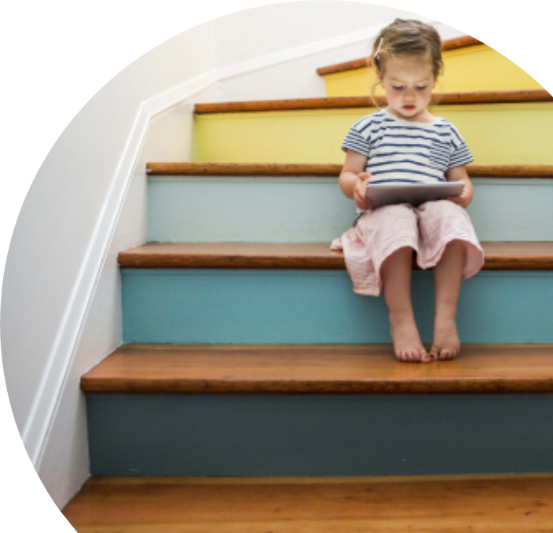
요약
PowerPoint를 사용하여 프레젠테이션을 만들고 다른 사람이 어디에 있든 작업을 공유할 수 있습니다. 시작하려면 여기에 원하는 텍스트를 입력합니다. 이 템플릿에 이미지, 아트 및 비디오를 추가할 수도 있습니다. OneDrive에 저장하여 컴퓨터, 태블릿 또는 휴대폰에서 프레젠테이션에 액세스할 수 있습니다.

Slide 11
감사합니다.
발표자 이름
전자 메일 주소
웹 사이트

